Slide 1
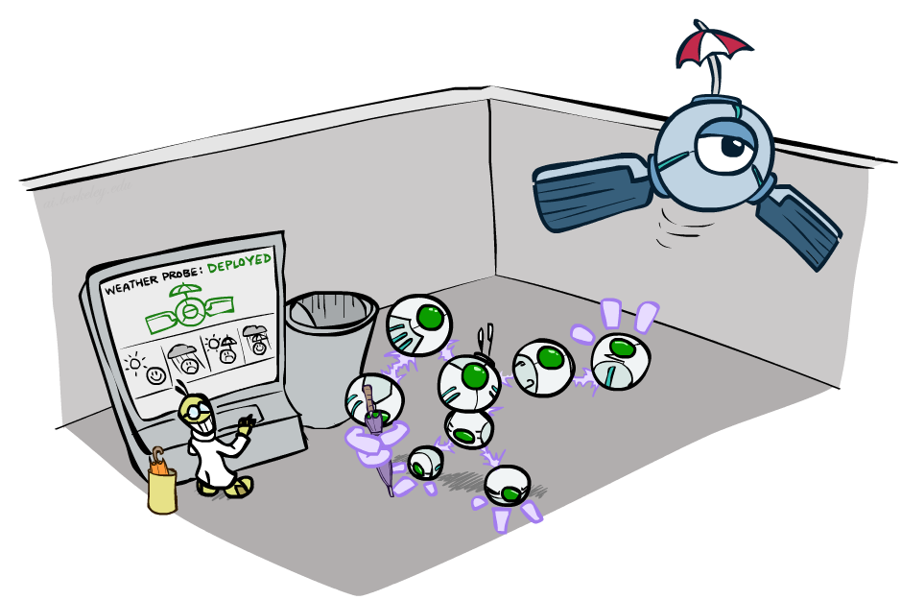
决策网络和完全知情的价值
Decision Networks and Value of Perfect Information

Slide 2
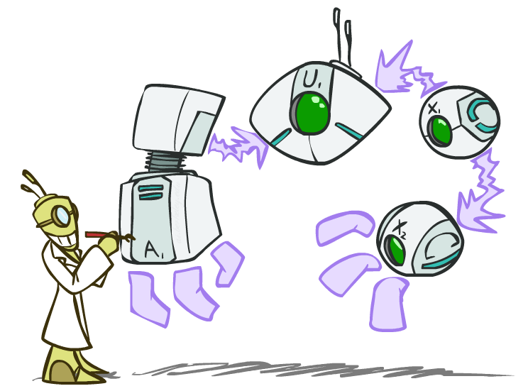
决策网络 (Decision Networks)

Slide 3

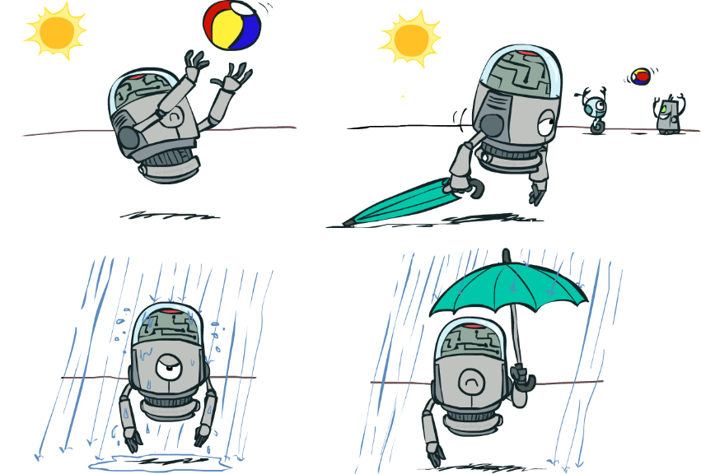

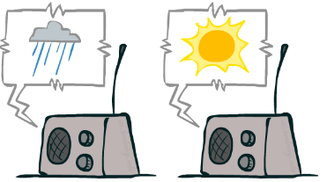
决策网络
Umbrella
U
Weather
Forecast
Notes:
There exists a ghostbusters demo
4 different outcomes.

Slide 4
决策网络
MEU: 在给定观察值的情况下，选择能够最大化功效期望值的行动
直接的操作
贝叶斯网络加上新的节点：功效和行动
对每一个行动计算功效期望值
新节点的类型:
机遇节点 (就像随机网络中的随机变量节点)
行动节点 (矩形, 不能有父节点,作为一种观察到的事实)
功效节点(依赖于行动和机遇节点的取值)
Umbrella
U
Weather
Forecast
Notes:
There exists a ghostbusters demo

Slide 5
决策网络
行动选择
根据观察值实例化相应变量
给行动节点赋值每一种可能的行动
当在给定某种观察情况下，计算功效节点的所有父节点（随机变量）的后验概率
计算每一个行动的期望功效值
选择最大化期望功效值的行动
Umbrella
U
Weather
Forecast
Notes:
这里的观察情况，比如指对Forecast变量的观察值。
You cannot control “Weather” random variable’s values, that’s why need to compute expected utility.

Slide 6

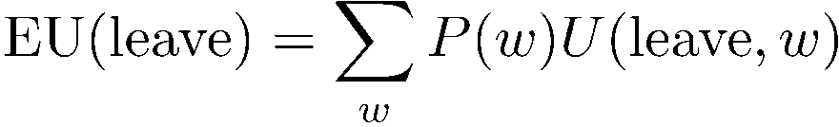
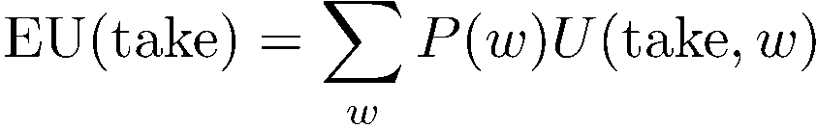

决策网络
Umbrella = leave
Umbrella
U
Umbrella = take
Weather
A | W | U(A,W)
leave | sun | 100
leave | rain | 0
take | sun | 20
take | rain | 70
W | P(W)
sun | 0.7
rain | 0.3
最优决策= leave
Notes:
MEU(null), the argument means there is no evidence(information).

Slide 7
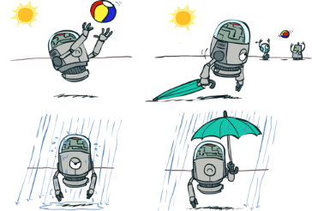




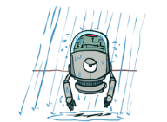
决策过程树
{}
take
leave
Umbrella
Weather | {}
Weather | {}
U
sun
sun
Weather
rain
rain
U(t,s)
U(t,r)
U(l,s)
U(l,r)
很像是 期望最大值(expectimax / MDPs)
区别在什么地方？
Notes:
从获取信息的角度讲，区别在于观察到的信息，这里是空{}，即没有观察到任何信息即变量的值（会影响到weather的后验概率分布）

Slide 8
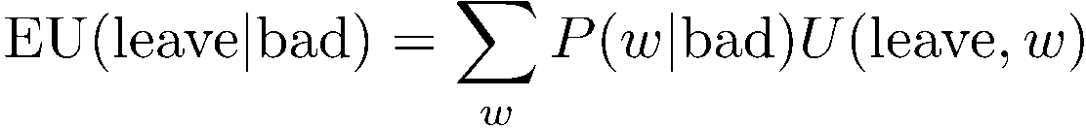


举例: 加入Forecast变量后的决策树
A | W | U(A,W)
leave | sun | 100
leave | rain | 0
take | sun | 20
take | rain | 70
Umbrella = leave
Umbrella
U
Umbrella = take
Weather
W | P(W|F=bad)
sun | 0.34
rain | 0.66
最优决策= take
Forecast
=bad
Notes:
注意这里的最优决策是 take，而不是之前的 leave. Here the computation of utility is given the information (knowledge) that forecast was bad.
注意 P(W | F=bad)不是贝叶斯网络直接给出的。 实际上是通过在相应的贝叶斯网络上推理计算出来的。

Slide 9

决策过程树
Umbrella
{b}
take
leave
U
W | {b}
W | {b}
Weather
sun
sun
rain
rain
U(t,s)
U(t,r)
U(l,s)
U(l,r)
Forecast
=bad
Notes:
这里是在知道Forecast=bad 这个信息后决策的过程，变化是Weather表现为后验概率分布。

Slide 10
幽灵追捕者的决策
Demo: Ghostbusters with probability
Bust
U
Ghost Location
Sensor (1,1)
Sensor (1,2)
Sensor (1,3)
…
Sensor (1,n)
Sensor (2,1)
…
…
…
Sensor (m,n)
Sensor (m,1)
Notes:
Bust行动只有一次，成功的话得到250分，否则游戏以失败退出。另外每次的sensing都会减1分。
Every sensing at a location turns to an evidence of a child node.

Slide 11

幽灵追捕者演示with Probability
Notes:
只有一个幽灵，Bust行动只有一次，成功的话得到250分，否则游戏以失败退出。另外每次的sensing都会减1分。
问题是下一个要sensing的位置应该在哪里，而且sensing的序列结果使你获得最大化的功效值。

Slide 12
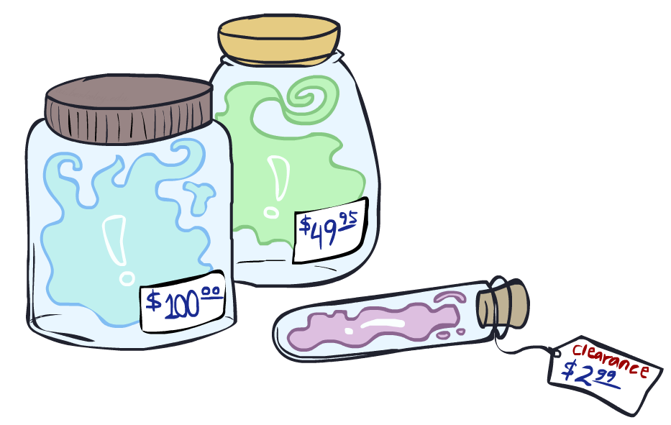
信息的价值 (Value of Information)

Slide 13
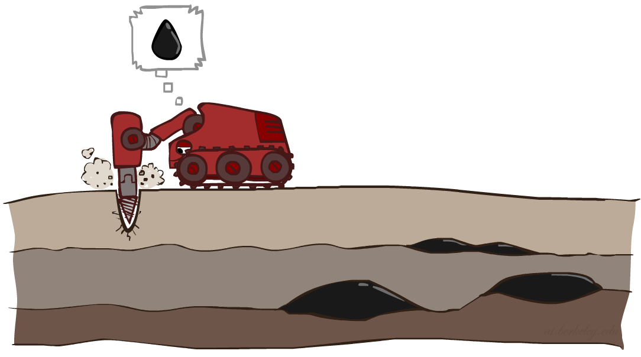
信息的价值
想法: 计算获取某个观察变量的价值
可以直接在决策网络上计算
举例: 油井开采
两个地方 A 和 B, 只有一个地方有石油, 价值为 k
你只能在一个地方钻井
先验概率为每个地方 0.5, 并且互斥
在任何一个地方钻井的 EU = k/2, MEU = k/2
问题: OilLoc 的 信息价值 是多少?
即知道 A or B 哪一个地方有石油的信息的价值
价值是在获取这个新信息后在 MEU 上的期望增值
勘探的结果可能会说“oil in a” or “oil in b,” 的概率各为 0.5
如果我们知道 OilLoc, MEU is k (无论是在a或b)
那么在知道了OilLoc 这个信息后在 MEU上的增值是多少?
VPI(OilLoc) = k/2
这条信息的合理价格: k/2
D | O | U
a | a | k
a | b | 0
b | a | 0
b | b | k
DrillLoc
U
OilLoc
O | P
a | 1/2
b | 1/2
Notes:
EU表示期望功效值，MEU表示最大期望功效值。

Slide 14

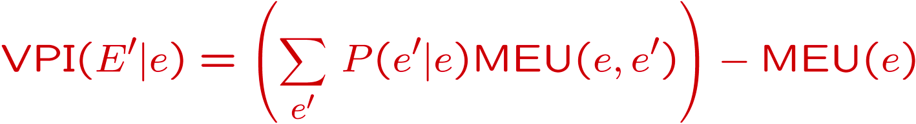
VPI : Weather举例
MEU with no evidence
Umbrella
A | W | U
leave | sun | 100
leave | rain | 0
take | sun | 20
take | rain | 70
U
MEU if forecast is bad
Weather
MEU if forecast is good
Forecast
Forecast distribution
F | P(F)
good | 0.59
bad | 0.41
Notes:
P(F) is a marginal distribution of P(W, F). Computed from the Bayesian Net.
70，53这两个值在之前的幻灯片里有计算过。这里是介绍变量E’（这里是Forecast）的信息价值（即期望增值在MEU上的）。
0.59（53-70）+ 0.41 (95-70) = 7.78 结果是一样的。

Slide 15
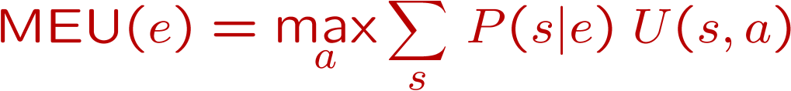
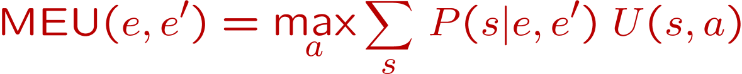
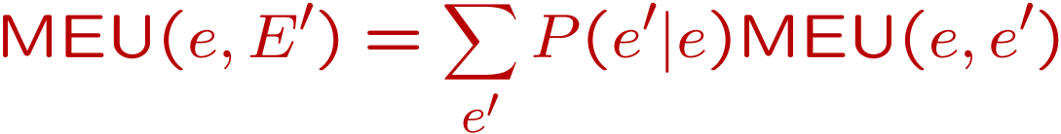
公式解释：信息的价值
假设我们当前已知 E=e. 现在行动的最大期望功效值为:
假设现在我们有获悉了 E’ = e’. 则现在行动的最大期值为:
但，E’ 是一个随机变量，它的值是未知的, 所以我们不知道 e’ 将是何值，
期望值，如果 E’ 的值被揭示后，我们再行动的期望值:
信息的价值: 在 E’的值揭示出来后再行动 比 现在就行的 MEU 的增值 ：
{+e}
a
P(s | +e)
U
{+e, +e’}
a
P(s | +e, +e’)
U
{+e}
P(+e’ | +e)
P(-e’ | +e)
{+e, +e’}
{+e, -e’}
a
Notes:
这里的信息是指观察随机变量E’的价值。

Slide 16
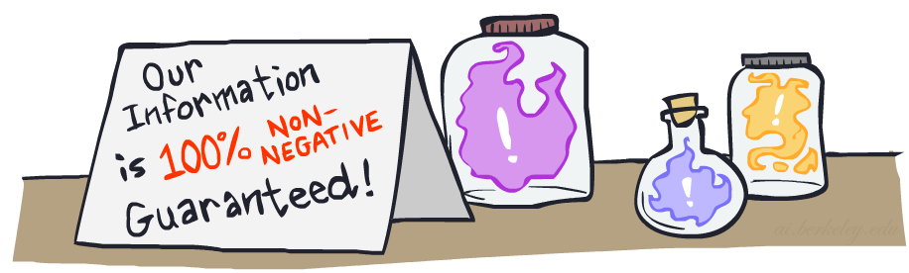


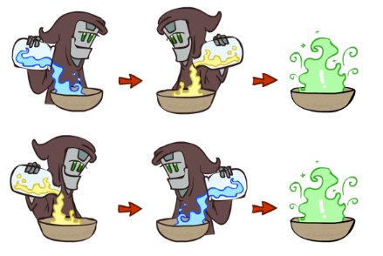
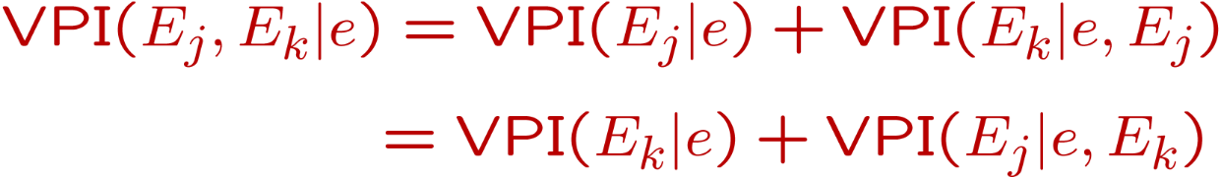
VPI 属性
非负性
非加和性（不一定）
顺序-独立
Notes:
非加和性里，关系有可能是大于也有可能是小于 (think of observing E_{j} twice) 。
顺序独立性：观察的顺序不重要，重要的是给定这些观察值以后计算utility node 的父节点的 posterior distribution。

Slide 17
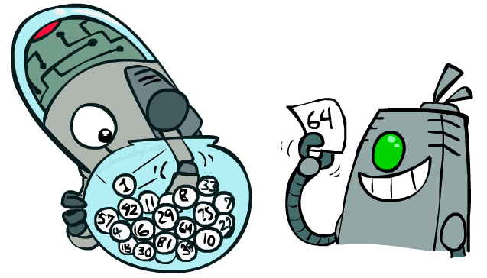
VPI 小问题
假设你在购买彩票. 奖金是 0 或 100元. 你可以购买从1到100之间的任何一个数， (中奖的几率是 1%). 那么，知道中奖号码这条信息的价值是多少?
Notes:
99.

Slide 18
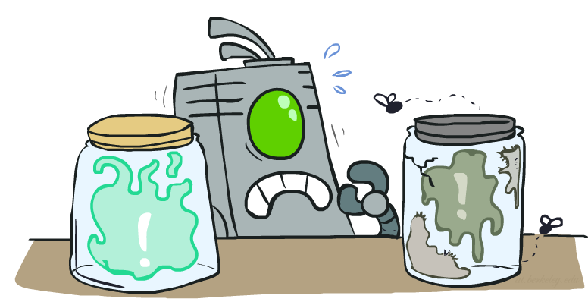
Value of Imperfect Information?
No such thing
Information corresponds to the observation of a node in the decision network
If data is “noisy” that just means we don’t observe the original variable, but another variable which is a noisy version of the original one

Slide 19
VPI 小问题
DrillLoc
VPI(OilLoc) ?
VPI(ScoutingReport) ?
VPI(Scout) ?
VPI(Scout | ScoutingReport) ?
通常情况下:
If Parents(U) Z | CurrentEvidence
Then VPI( Z | CurrentEvidence) = 0
(比如第3种情况里)
U
Scout
OilLoc
Scouting
Report
Notes:
之前的幻灯片有相应的情景介绍，采到油的价值是k，在不知道任何信息的情况下行动的期值是k/2.
k/2, 0~k/2, 0 (V-structure, belief flow cut off), >0
Parents(U) here is the OilLoc variable.
If the information(Evidence) can’t change the distribution of the state variable (the state parent node of the U node), then its value is zero.

Slide 20
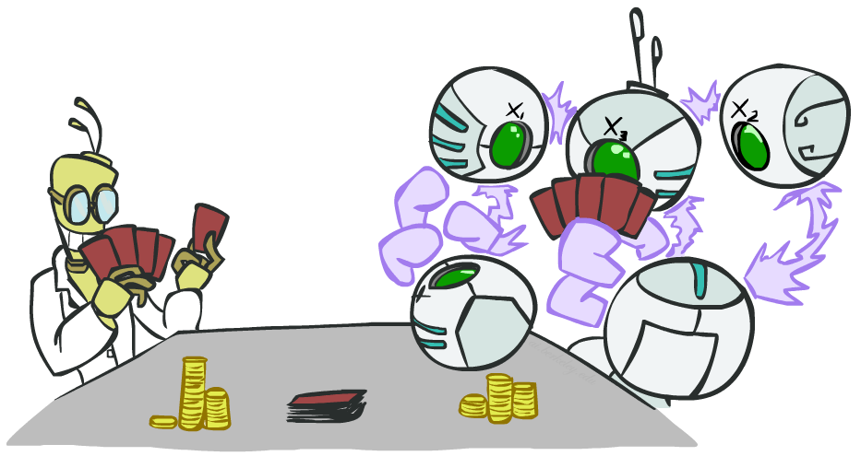
POMDPs
Notes:
Partially Observable Markov Decision Problems.
You even don’t know what state you will end up, when you take action a in state s.
You could have a belief state of current world, but you don’t know for sure what exactly world (state) you are in.

Slide 21
POMDPs
MDPs have:
States S
Actions A
Transition function P(s’|s,a) (or T(s,a,s’))
Rewards R(s,a,s’)
POMDPs add:
Observations O
Observation function P(o|s) (or O(s,o))
POMDPs are MDPs over belief
states b (distributions over S)
We’ll be able to say more in a few lectures
s
a
s, a
s,a,s’
s'
b
a
b, a
o
b'
Notes:
You take an action then it(environment) gives you an observation instead of a state s’. You need to infer the state distribution using the observation.

Slide 22
Example: Ghostbusters
Demo: Ghostbusters with VPI
In (static) Ghostbusters:
Belief state determined by evidence to date {e}
Tree really over evidence sets
Probabilistic reasoning needed to predict new evidence given past evidence
Solving POMDPs
One way: use truncated expectimax to compute approximate value of actions
What if you only considered busting or one sense followed by a bust?
You get a VPI-based agent!
b
{e}
a
a
b, a
e, a
e’
e’
b’
{e, e’}
{e}
a_{bust}
a_{sense}
{e}, a_{sense}
U(a_{bust}, {e})
e’
{e, e’}
a_{bust}
U(a_{bust}, {e, e’})

Slide 23
Video of Demo Ghostbusters with VPI

Slide 24
More Generally*
General solutions map belief functions to actions
Can divide regions of belief space (set of belief functions) into policy regions (gets complex quickly)
Can build approximate policies using discretization methods
Can factor belief functions in various ways
Overall, POMDPs are very (actually PSPACE-) hard
Most real problems are POMDPs, and we can rarely solve then in their full generality

